Slide 1
Makeblock Halocode

Slide 2
Halocode
Jednodoskový PC
  Procesor: Xtensa dual-core 32-bit LX6 microprocessor, CPU Clock Speed：240Mhz
  Pamäť: Flash ROM 440K, RAM 520K
  Voltage: 3.3V
Podporuje umelú inteligenciu, IoT aplikácie
komunikácia: WIFI, Bluetooth, Micro USB Port
Komponenty: 12 RGB Led, pohybový senzor, mikrofón, tlačidlo, 4 dotykové senzory (I/O piny)

Slide 3
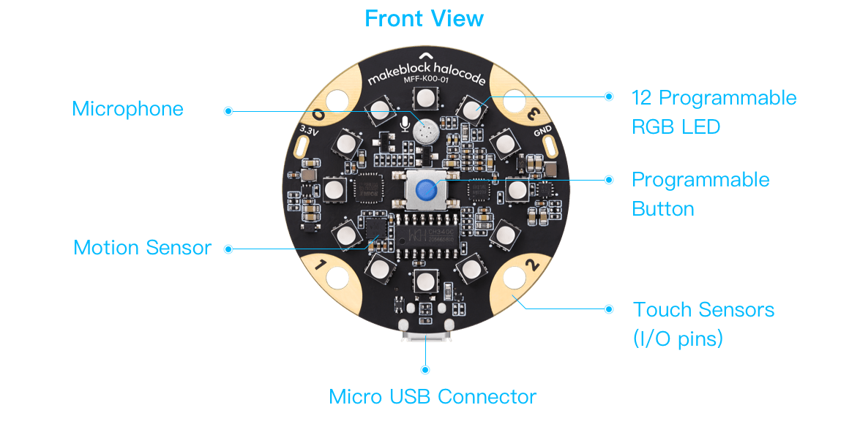
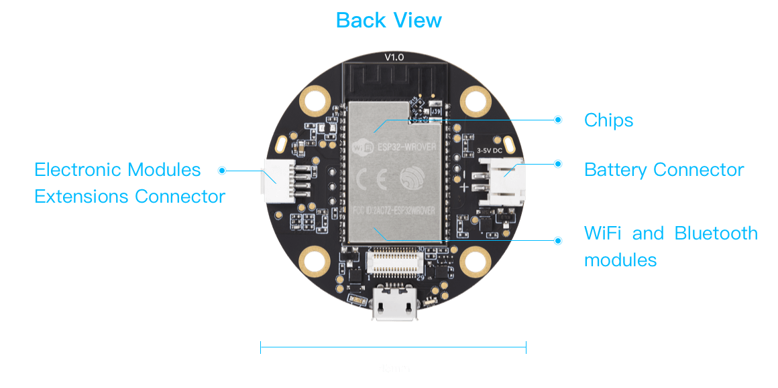

Slide 4
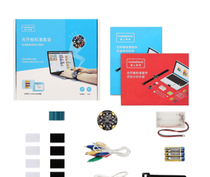
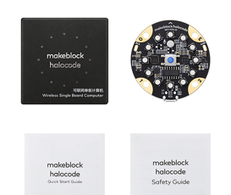
Balenia

Slide 5
Programovanie
Jazyky: Blokové programovanie, Python
Nástroje: mBlock 5
  mBlock 5 PC: http://www.mblock.cc/mblock-software/
  mBlock 5 Web: https://ide.mblock.cc/
  mBlock App: vyhľadať "mBlock" v app store

Slide 6
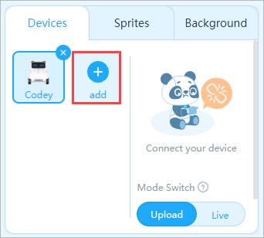
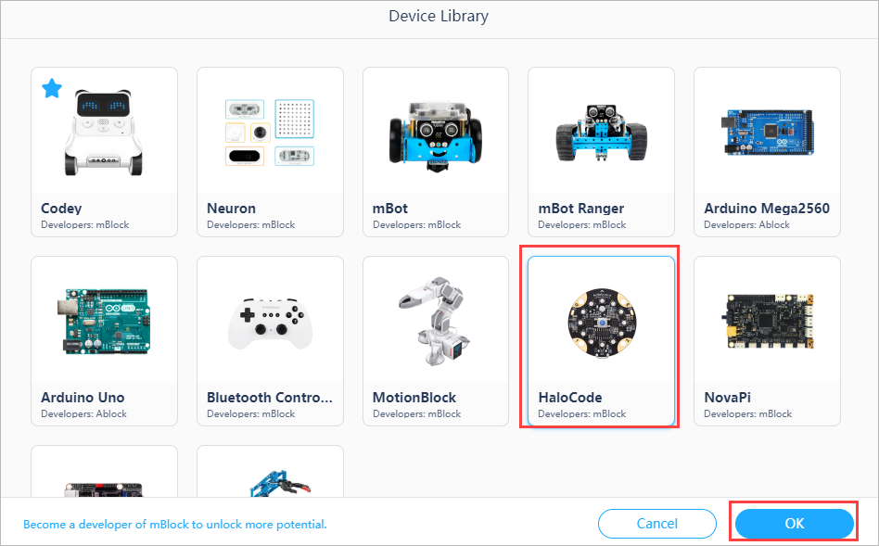
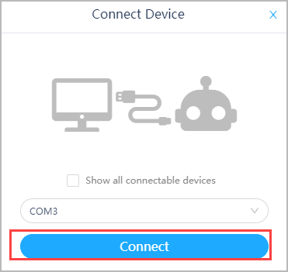
mBlock 5

Slide 7
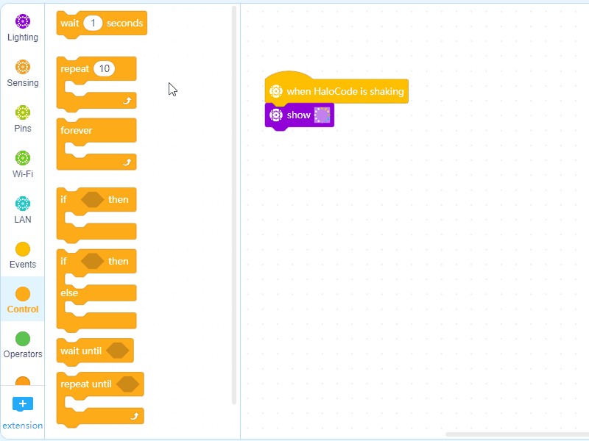

Slide 8
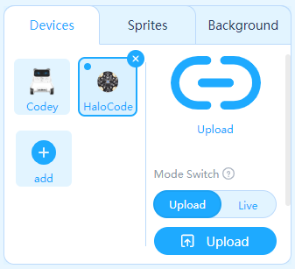
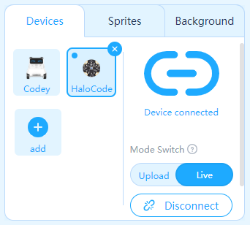
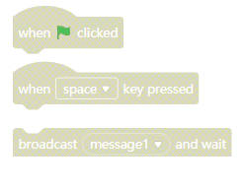
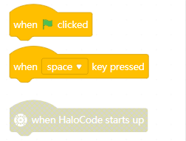
Nahrávanie

Slide 9
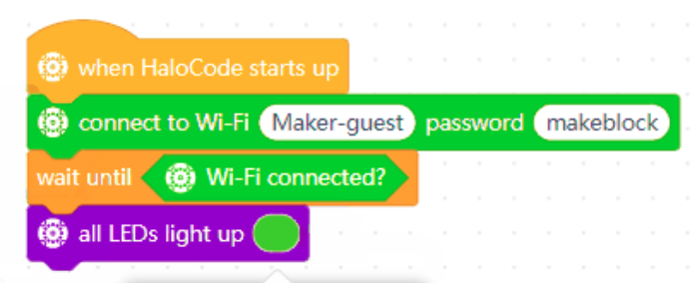
Rozpoznávanie reči (Speech Recognition)
S pomocou mikrofónu a Wi-Fi môžeme vytvoriť aplikáciu na rozpoznávanie reči (vďaka Microsofts speech recongition service)
Postup:
  Prihlásiť sa do mBlock aplikácie (login+password)
  Nastaviť „Upload“ mód
  Pripojiť na internet halocode

Slide 10
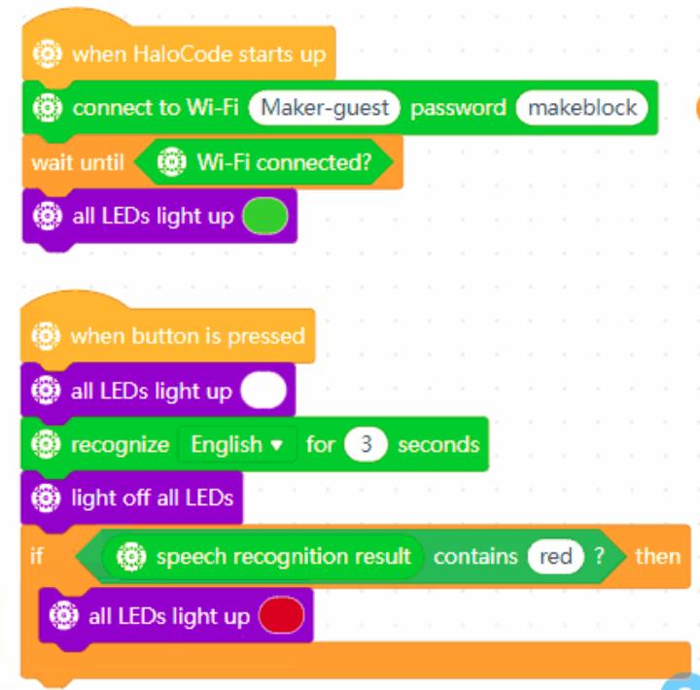
Speech recognition

Slide 11
Programovanie Halocode vzdialene
Prihlásený do Halocode (login)
Nastavený “Upload“ mód
Pod „Sprites“ vybrať „+“ v blokoch a pridať „User Cloud Message...“

Slide 12
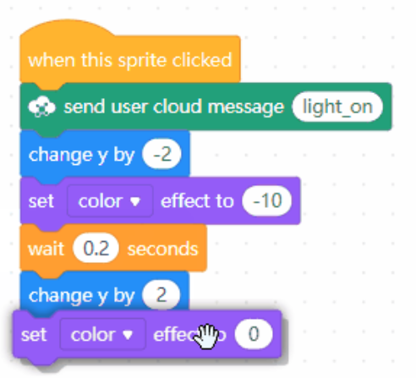
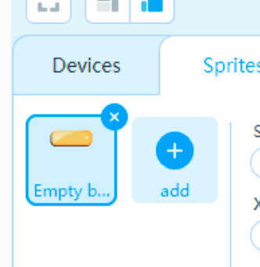
Programovanie Halocode vzdialene – 1.
Vymažeme „Sprites“ - Panda
Pridíme „Sprite“ – „Empty Button1“
Pod „Sprites“ vybrať „+“ v blokoch a pridať „User Cloud Message...“

Slide 13
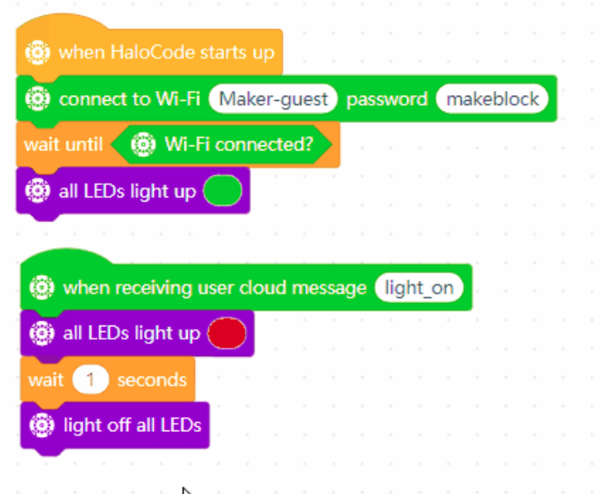
Programovanie Halocode vzdialene – 2.
V druhom projekte pridáme Halocode

Slide 14
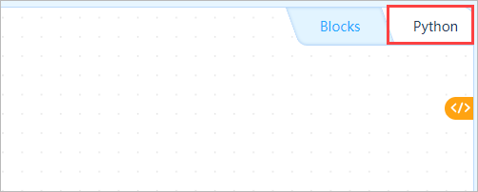
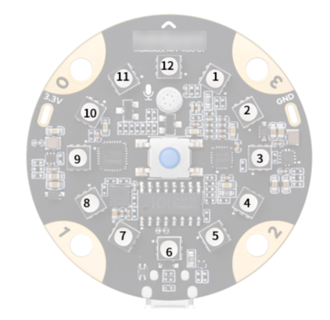
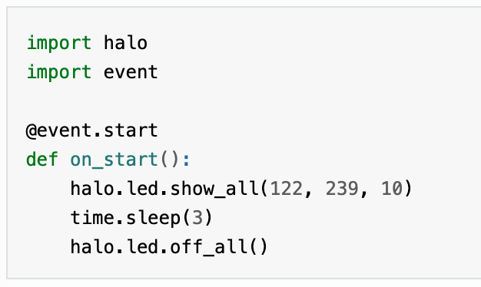
Python

Slide 15
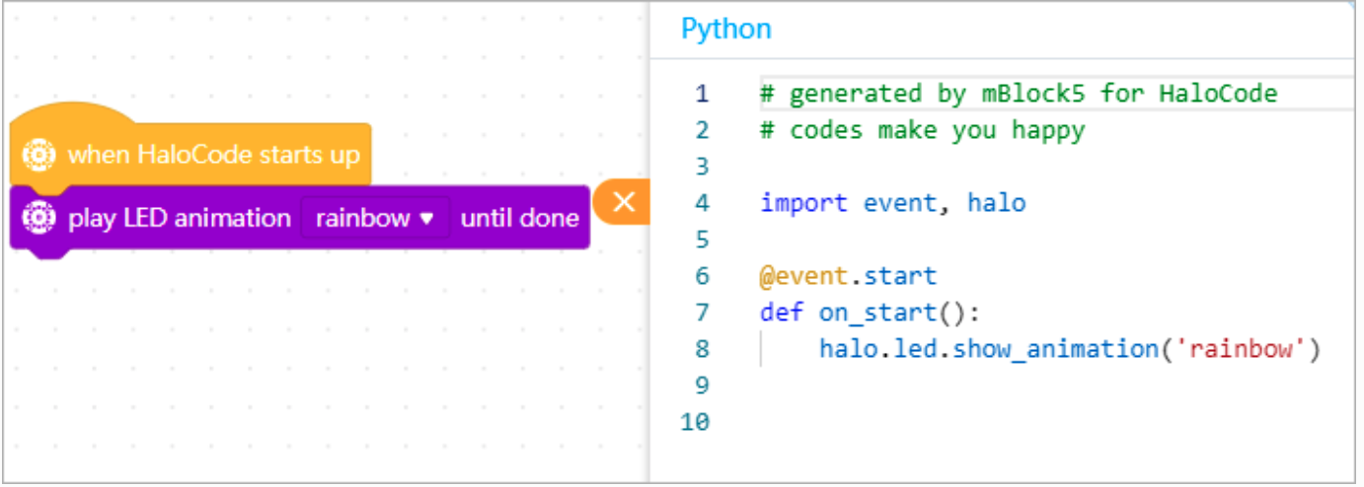

Slide 16
Príkazy - LED
led.show_all(r, g, b)
led.off_all()
led.show_ring(color)
led.show_single(led_id, r, g, b)
led.off_single(led_id)
led.show_animation(name)
led.ring_graph(percentage)
# nastaví LEDky červenú, napr. (255,0,0)
# vypne LED
# ('red orange yellow green cyan blue purple white white white white white‘)
# nastaví LED na čísle, napr. (1, 255,0,0)
# vypne konkrétnu LED, napr. (1, 255,0,0)
# zapne predvolenú animáciu, spoondrift, meteor, rainbow, firefly.
# nastaví LED svetielka na percentá, napr. (60)

Slide 17
Senzory
print(halo.button.is_pressed()) # vráti TRUE/FALSE
print(halo.microphone.get_loudness()) # Výstup zvuku 0-100
print(halo.motion_sensor.is_shaked()) # ak sme zatriasli vráti TRUE
print(halo.motion_sensor.is_tilted_left()) # Naklonené doľava = TRUE
print(halo.motion_sensor.is_arrow_up()) # Nasmerované smerom hore = TRUE

Slide 18
Gyroskop
motion_sensor.get_roll()
motion_sensor.get_pitch()
motion_sensor.get_yaw()
motion_sensor.get_rotation(axis): x, y, alebo z axis #v stupňoch
motion_sensor.reset_rotation(axis="all"): # reset rotation
motion_sensor.get_shake_strength() # intenzita trasenia
print(halo.get_timer()) # print the timer value since startup or last reset
halo.reset_timer()

Slide 19
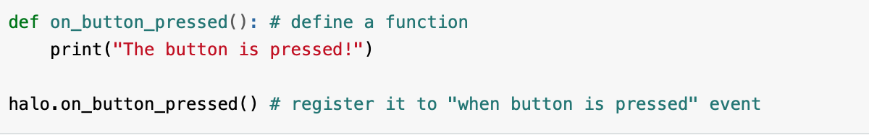
Udalosti (events, multithreading)
on_button_pressed()
on_shaked()
on_tilted_left()
on_greater_than(volume, 'microphone')
on_received(message_name)

Slide 20
Príklady
http://docs.makeblock.com/halocode/en/examples/examples.html
Referencia blokov:
http://docs.makeblock.com/halocode/en/block-reference/block-reference.html
Referencia Python API:
http://docs.makeblock.com/halocode/en/python-api/python-api.html
MU editor:
http://docs.makeblock.com/halocode/en/tutorials/use-python-mu.html

